Slide 1
Orthographe
CM
www.laclassedemallory.net
Le pluriel des noms

Slide 2


Objectif de la séance
Aujourd’hui, nous allons travailler en orthographe. Nous allons apprendre à former le pluriel des noms.
Il est important de savoir former le pluriel des mots pour orthographier et parler correctement.

Slide 3
Dans quelle matière va-t-on travailler?
Qu’allons-nous découvrir?
Pourquoi cela nous sera-t-il utile?

Slide 4
Pré-requis : le nom
Qu’est-ce-qu’un nom ?
Le nom est un mot qui désigne une personne, une chose, un lieu…
Les noms ont un genre (masculin ou féminin) et un nombre (singulier ou pluriel).
Nom ou pas nom?
cette
nager
crayon
joli
Paris
hier
chevaux
enfant

Slide 5
Le pluriel des noms
Dans la plupart des cas, on forme le pluriel des noms en ajoutant un « s ».
un élève
des élèves
une trousse
des trousses
Les noms qui se terminent au singulier par -s, -x ou –z ne changent pas au pluriel.
des souris
une souris
des prix
un prix
des nez
un nez

Slide 6
Forme le pluriel des noms suivants
un nombre :
un gaz :
une école :
un tapis :
un succès :
une merguez :
un livre :
une croix :

Slide 7
Le pluriel des noms en -ou
On forme le pluriel des noms en –ou en ajoutant un « s ».
un clou
des clous
une verrou
des verrous
7 noms en –ou prennent un x au pluriel.
des choux
des hiboux
des bijoux
des poux
des genoux
des joujoux
des cailloux

Slide 8
Forme le pluriel des noms suivants
un caillou:
un trou :
un chouchou:
un bijou :
un hibou :

Slide 9
Le pluriel des noms en –eau, -au, -eu
Les noms en –eau, -au et –eu prennent un « x » au pluriel.
un château
des châteaux
un esquimau
des esquimaux
un essieu
des essieux
Certains noms en –au et –eu prennent un s au pluriel.
un landau
des landaus
des pneus
un pneu
un bleu
des bleus
des émeus
un émeu

Slide 10
Forme le pluriel des noms suivants
un bateau:
un pneu :
un traineau:
un landau :
un bleu :

Slide 11
Le pluriel des noms en –al
Les noms en –al se terminent en « aux » au pluriel.
un cheval
des chevaux
un bocal
des bocaux
un animal
des animaux
Certains noms en –al prennent un s au pluriel.
des bals
des carnavals
des étals
des chacals
des festivals
des récitals
des narvals
des régals

Slide 12
Forme le pluriel des noms suivants
un végétal :
un carnaval :
un canal :
un récital :
un bocal:

Slide 13
Le pluriel des noms en –al
On forme le pluriel des noms en –ail en ajoutant un s.
un portail
des portails
un rail
des rails
un éventail
des éventails
Certains noms en –ail se terminent en –aux au pluriel.
des travaux
un travail
des coraux
un corail
un vitrail
des vitraux

Slide 14
Forme le pluriel des noms suivants
un corail :
un rail :
un portail :
un vitrail:
un détail:

Slide 15
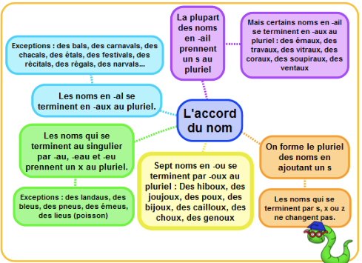
En résumé

